Slide 1
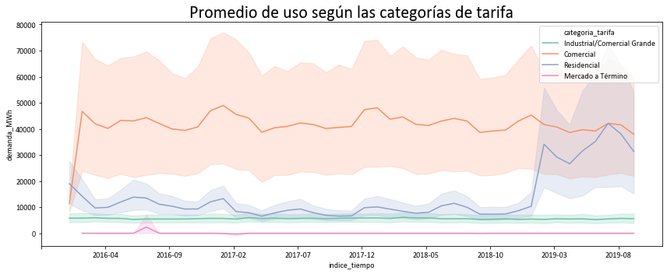
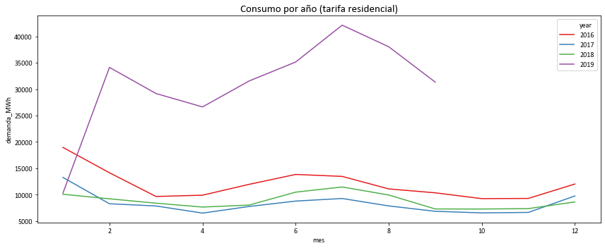
Consumo eléctrico en Argentina
Serie histórica:
Fuerte crecimiento en el 2019 de la categoría residencial.
Mucha varianza de los pequeños comercios (gasto menor a 300 KWH)
Adentrémonos en la tarifa residencial
Todas las categorías tienen picos en los primeros meses del año.
Para el 2019, la tarifa residencial presenta un pico en el mes de julio. No parece verse claramente el mismo pico en los otros años, aunque sí un crecimiento en relación a otros meses

Slide 2
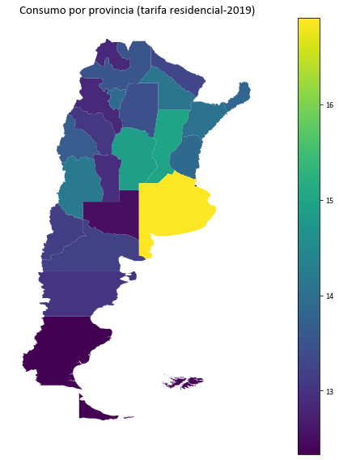
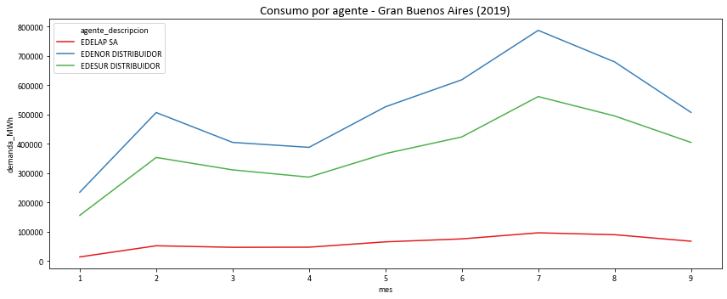
Consumo eléctrico en Argentina
¿Dónde se consume?
Encabezan el consumo las provincias con más desarrollo industrial: Buenos Aires, Santa Fe y Córdoba.
Dentro del Gran Buenos Aires, la región donde más se consume, vemos que la distribuidora EDENOR ocupa demanda la mayor cantidad de energía. ¿Cómo evolucionó en estos años?

Slide 3
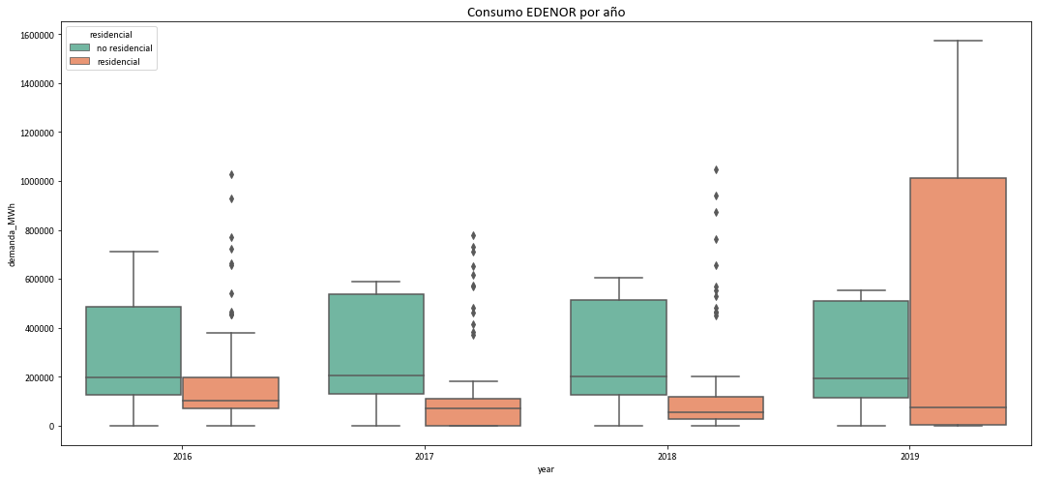
Consumo eléctrico en Argentina
¡Atención!
Podemos ver una distribución similar de la demanda hasta el 2018. Este año, aquellos consumos altos que figuraban como outliers son incorporados en el 2019, es decir, suceden más frecuentemente. ¿Dónde se origina?

